Slide 1
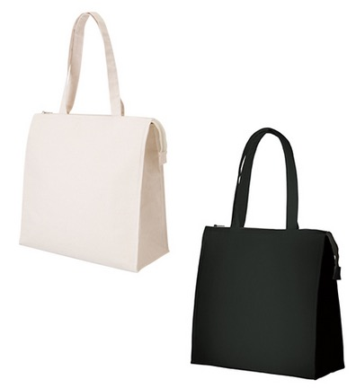
【提案書】
キャンバススクエア保冷トート(M)
特徴
ナチュラルな雰囲気で人気も高いキャンバス素材を使用し、内側には保冷性を持たせたMサイズのスクエアトートです。アウトドアイベントなどのノベルティグッズとしてもおすすめです。
納期
納期スペース
仕様
素 材：コットン 他
サイズ：本体/約370×370×170mm､持ち手/約30×580mm
容 量：約23L
付属品：取説付
備 考：ナチュラル・ナイトブラック
お見積
お見積りスペース

